Slide 1
Implementasi Tree Pada
Phyton
Kelompok 1

Slide 2
Anggota kelompok
01
Raja Muhammad Farhan Zahputra 3312201015
04
Anggie Tsania Maharani
3312201020
02
Daffa Aqshal Anurullah 3312201031
05
Muhammad Irfan Abbas
3312201025
03
Janita Arisna Azzulfadilla
3312201028

Slide 3
Definisi Tree
.
Tree adalah struktur data yang terdiri dari simpul-simpul yang terhubung satu sama lain dalam pola hirarkis. Setiap simpul dalam pohon dapat memiliki beberapa simpul anak, dan setiap jalur menuju simpul anak hanya dapat diakses melalui satu simpul tertentu. Ini berbeda dengan struktur data graf, di mana satu simpul bisa diakses dari beberapa simpul lainnya. Simpul yang tidak memiliki simpul anak disebut simpul daun.

Slide 4
Contoh Studi kasus Tree dalam kehidupan sehari-hari
Salah satu contoh implementasi menggunakan struktur data Tree yang merupakan folder dikarenakan folder adalah salah satu contoh penerapan umum dari struktur data Tree dalam dunia pemrograman.
Folder pada komputer atau sistem file adalah contoh yang baik dari struktur hierarkis yang dapat direpresentasikan dengan menggunakan Tree. Dalam sistem file, kita memiliki folder sebagai entitas utama yang dapat berisi subfolder dan file. Setiap folder dapat memiliki beberapa subfolder dan file, dan hierarki ini dapat terus berlanjut.
Dengan menggunakan struktur data Tree, kita dapat merepresentasikan hubungan hierarkis antara folder dan subfolder secara efisien. Setiap folder dapat dianggap sebagai node dalam Tree, sedangkan subfolder-nya menjadi anak-anaknya. Ini memungkinkan kita untuk dengan mudah memanipulasi dan mengelola struktur folder, seperti menambahkan, menghapus, atau mencari folder dan file.

Slide 5
FLOW CHART TREE
01
02
03

Slide 6
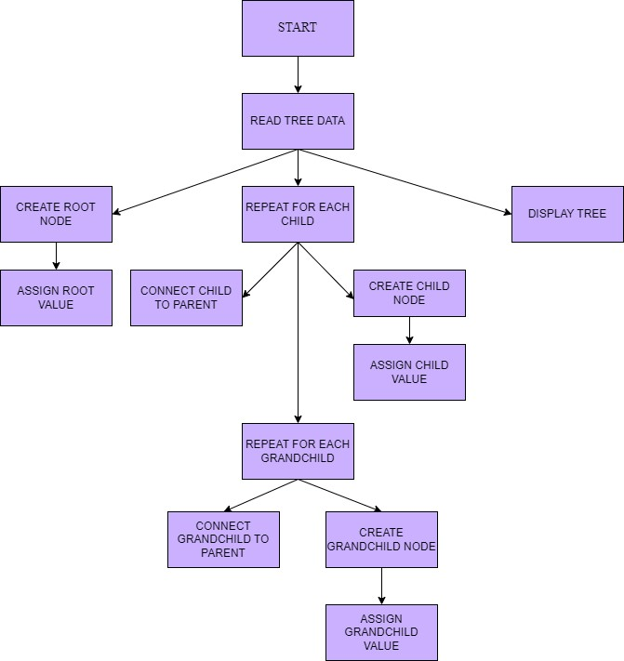

Slide 7
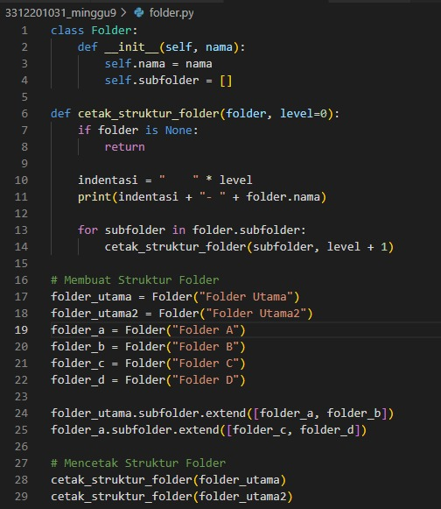
Kode Implementasi Struktur Data Tree Pada Phyton

Slide 8
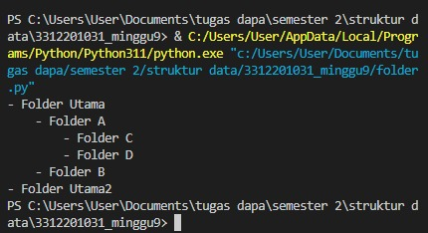
Hasil running implementasi tree pada phyton

Slide 9
Sekian terima kasih jangan nanya ges

